Slide 1
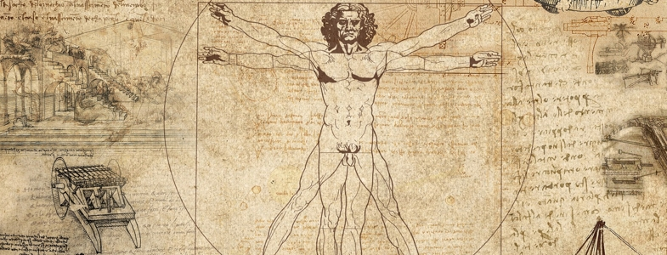
Ciência, Ética e Política na Filosofia Moderna-
Modernidade e Renascimento
Estados Nacionais
Reformas Religiosas
Renascimento Cultural
Revolução científica
- Politicamente: como o Estado (organização e fundamento do poder nas relações sociais) deve ser organizado?
- Moralmente: Redefinição de valores e comportamentos que, pensados coletivamente remete à reflexão ética e do direito. Direito Divino – Direito Natural e Direito Positivo.
- Cientificamente: as diferenças entre a filosofia e a ciência. Emancipação da ciência no discurso Metafísico.

Slide 2

Quem acha sem procurar é quem longamente buscou sem encontrar.
Gaston Bachelard
Ciência – Discurso construído para conferir valor de verdade à opinião. No Estado moderno o saber científico é superior e inquestionável quando atinge a meta de ser verdadeiro. Exemplo: Os equipamentos eletrônicos (avanço tecnológico: medicina, educação, comunicação e interação social).
Ciência se baseia em: Observação, Experimento e Regularidade (método para estudo do objeto). Conhecimentos procedentes dos sentidos e racionalizados metodicamente. A intenção é aplicar esse conhecimento das leis naturais em forma de técnicas que sirvam ao interesse social e econômico.

Slide 3
Filosofia – Conhecimento que, muitas vezes extrapola os sentidos, se baseando em supostos argumentos metafísicos da realidade. Exemplo: M. Heidegger – Diferença entre Ser e Ente – O ser como impossibilidade (ausência e angustia) e o Ente como determinado.
Filosofia: Descartes (1596-1650) e Francis Bacon (1561-1626): O primeiro se preocupou com a obtenção de conhecimentos uteis e seguros que, permitam ao ser humano o domínio da natureza. O segundo, fala sobre o caminho do entendimento científico como método para investigações científicas.

Slide 4
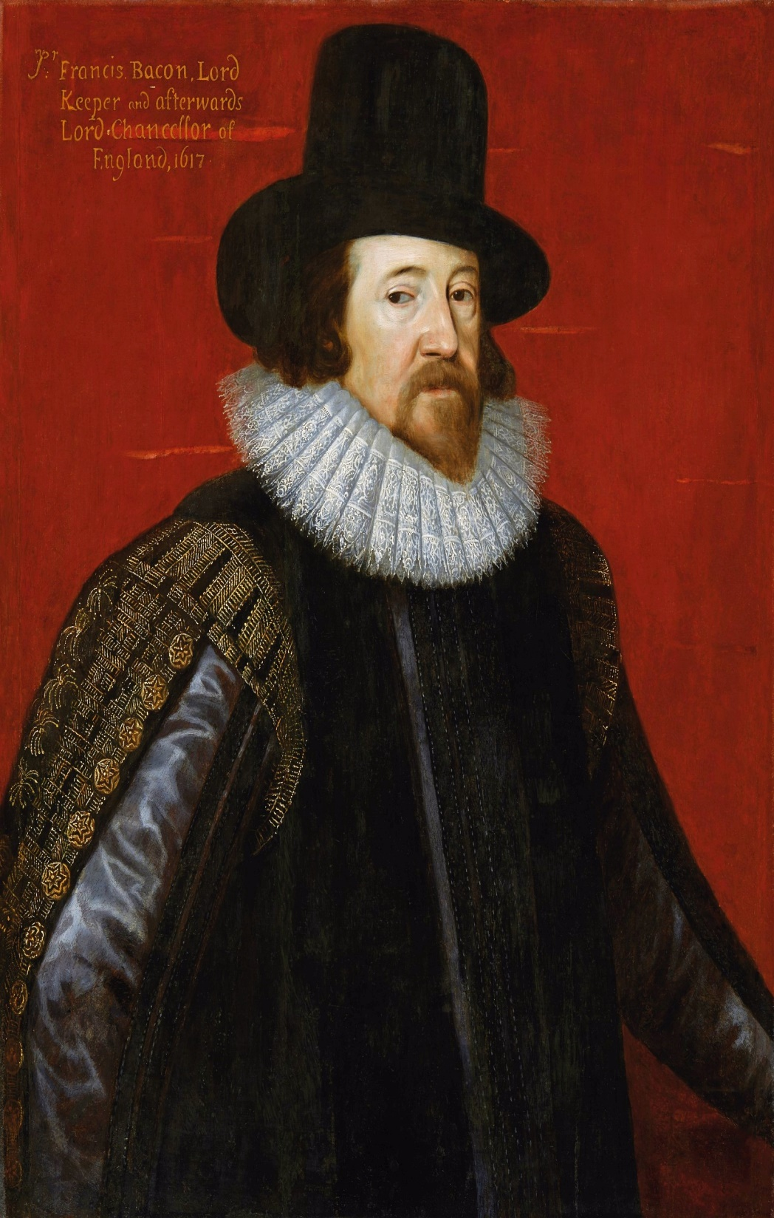
Novum Organum: Filosofia como conhecimento prático para a ciência, no sentido de criar técnicas que dominem a natureza.
o SABER verdadeiro é aquele que aplicado à prática: OBJETIVIDADE. Saber é Poder. (Caráter Científico e não Político). Conhecer: Extrair saber legítimo da natureza – Por hipóteses.
MÉTODO: Observação e Registro dos Experimentos – Objetos: Dados Confiáveis – Conclusão: Fatos devem ser evidenciados na realidade. Só o Juízo de Fato, importa. O juízo de valor não importa (O conhecimento deve ser neutro.)

Slide 5
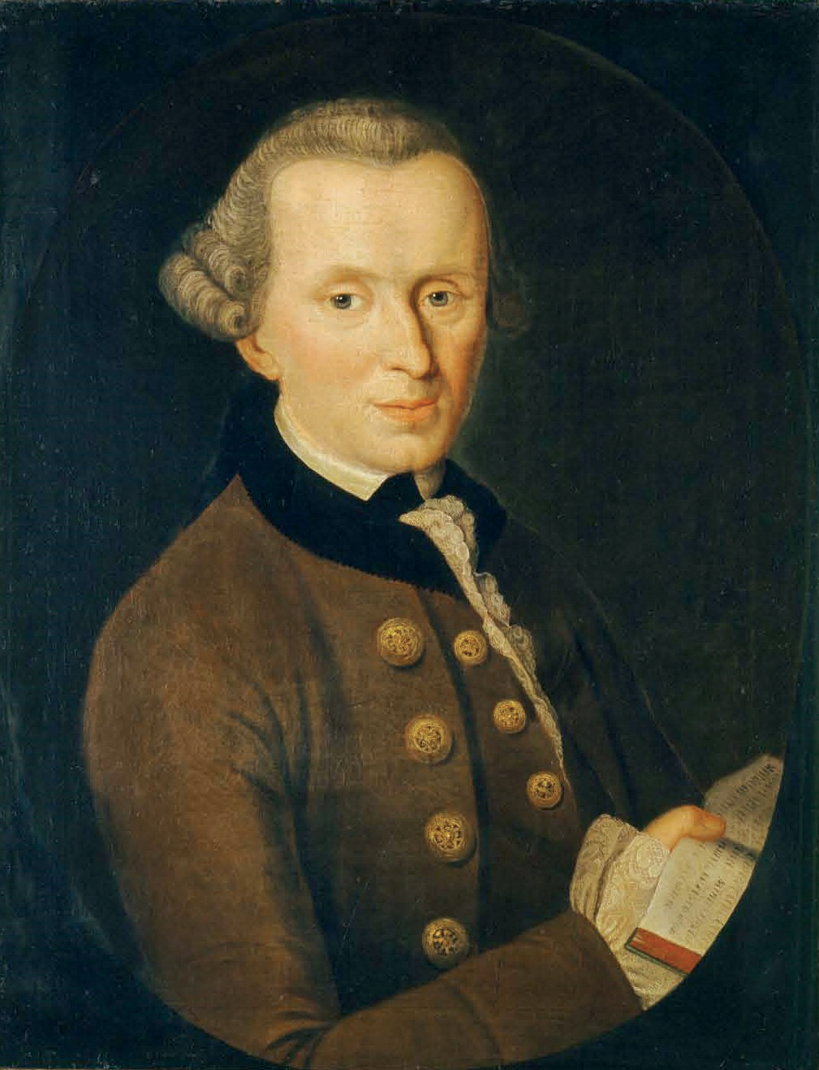
A QUESTÃO ÉTICA NA MODERNIDADE - variáveis (utilitarismo) ou com preceitos irredutíveis (dogmatismo)?
FILOSOFIA MORAL DE IMMANUEL KANT (1724-1804):
- Conhecimento metafísico (não fenômenos): Deus, Liberdade e Alma. Porém, vistas como questões importantes à humanidade (sobre a impossibilidade de ser comprovada ou provada).
- Sobre a Ética, Kant observa a liberdade é conceito incompatível com o determinismo. O ser humano possui um plano sensível e outro inteligível (que representa o campo da vontade capaz de negar o desejo).
PROBLEMÁTICA: Como conciliar determinismo e liberdade? Na prática, como respeitar as culturas locais e os direitos universais?

Slide 6
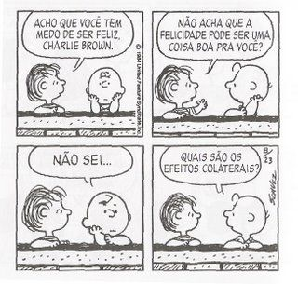
- Máximas, por exemplo, a mentira: O que se julga é a ação, não a consequência. A mentira: quando podemos quebrar uma promessa? Quebrar uma promessa pode ser uma ação universal? É preciso analisar as situações da RAZÃO (BOA VONTADE EM SI) e das INCLINAÇÕES NATURAIS.
EXEMPLO: UMA SITUAÇÃO NAZISTA.

Slide 7
KANT estabelece o princípio moral universal: a BOA VONTADE. A vida não tem como objetivo final a felicidade.
BOA VONTADE: É a ação racional que tem como fim o AGIR POR DEVER – ESTÁ acima de qualquer circunstância.
EXISTEM DOIS TIPOS DE AÇÕES:
1 – Ações conforme o DEVER: aspirações egoístas e inclinação imediata. Exemplos: Situação de idoso na fila de banco. Eu o deixo passar porque se não o fizer serei preso (aspiração egoísta)? Colocar o cinto porque tem medo da polícia vigiando (inclinação imediata – medo, amizade, ódio, amor)? Desta forma, para ética Kantiana, pode-se julgar benéfico o fim de uma conduta, sem que a ação (meio) seja uma conduta moralmente valiosa.
2 – Agir POR DEVER: aplicação que contraria desejos, sentimentos e propensões individuais. Este tipo de ação é universal, imperativos categóricos. IMPERATIVO HIPOTÉTICO (n possui viés moral) X IMPERATIVO CATEGÓRICO (incondicionais – independe de circunstâncias)

Slide 8
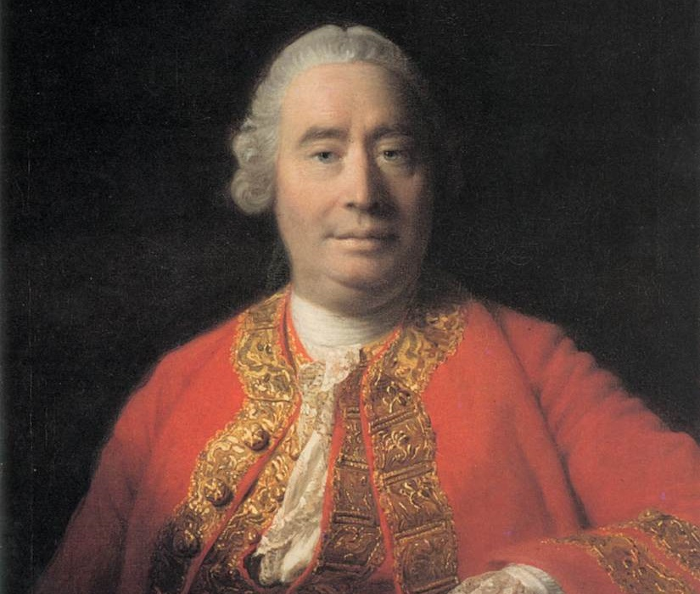
A ÉTICA UTILITARISTA
- Princípio na Filosofia de David Hume, que defende as ações morais têm fundamentos, tanto no contexto racional como no dos Sentimentos. Deliberação (cálculos racionais) e Inclinação para uma ação moral (sentimento).
- O que vai contar é a utilidade da ação para benefícios públicos e nos verdadeiros interesses da humanidade (benevolência). Por exemplo: Existe alguma situação em que a justiça é inútil? O meio-termo entre a penúria e a abundância. E o egoísmo?
- Utilitarismo: Ações que beneficiam o maior número de pessoas (felicidade), ações condenáveis são aquelas que produzem infelicidade. Importante levar em conta o cálculo de consequências. Finalidade: Bem-estar.

Slide 9
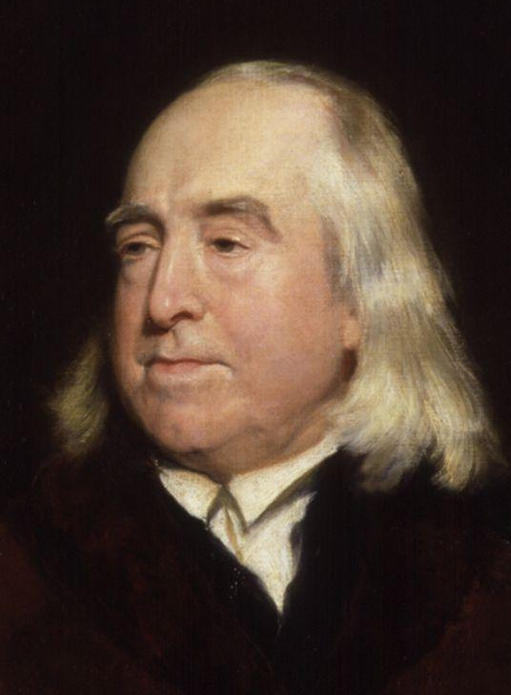
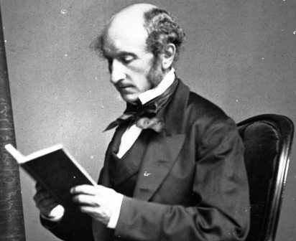
Jeremy Bentham (1748-1832)
John Stuart Mill (1806-1873)
O ser humano busca o prazer e evita a dor. A felicidade para o maior número de pessoas. Não é hedonista pelo fato de conter o cálculo racional-moral. Variáveis: Intensidade (prazer ou dor), Duração (tempo da dor ou prazer), Certeza (garantia racional da ação), proximidade (tempo entre uma ação e outra – prazer a dor), fecundidade (prazer ou dor com sensações de mesma natureza), pureza (prazer ou dor gerar sensações contrárias) e extensão (número de pessoas a serem atendidas – prazer ou dor).
Situações que devem ser examinadas. Prazeres intelectuais e não os Sensoriais como princípio para a reflexão útil. Utilitarismo da Norma: Ações normativas que visão promover o bem comum. Ética de circunstância.

Slide 10
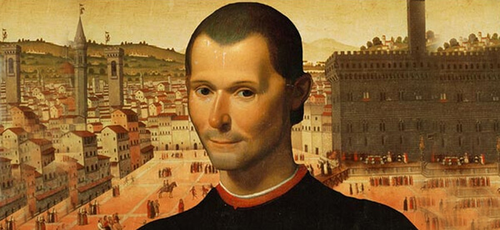
FILOSOFIA POLÍTICA -
Nicolau Maquiavel:
Platão e Aristóteles: suas questões políticas e o bem comum
O Realismo Político de Maquiavel e o termo maquiavélico.
Política e prática: os fatos. É melhor ser temido ou amado? – Análise da humanidade; caprichosos, volúveis, dissimulados e ambiciosos... (jogos de poder)
Agir pelas circunstâncias: virtu e fortuna.
Política é conflito de interesses: governante agir como raposa.
República como melhor forma de governo: Instituições e Monarquia.

